Slide 1
3e CONCOURS de CUISINE NOTE A NOTE / JUIN 2015
COQUILLAGES CROQUANTS AU CUMIN, FENUGREC, PAPRIKA
Empreinte du creux de ma main
Marine Schneck

Slide 2
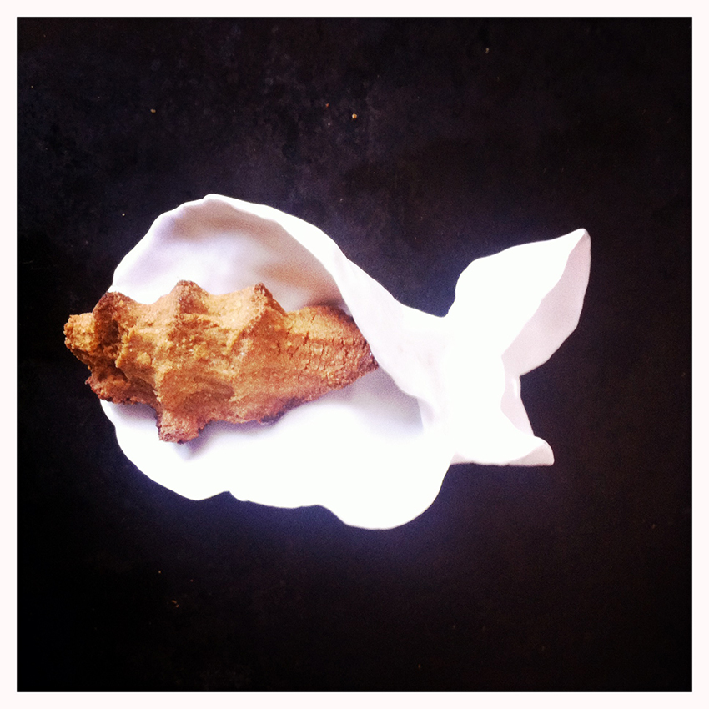
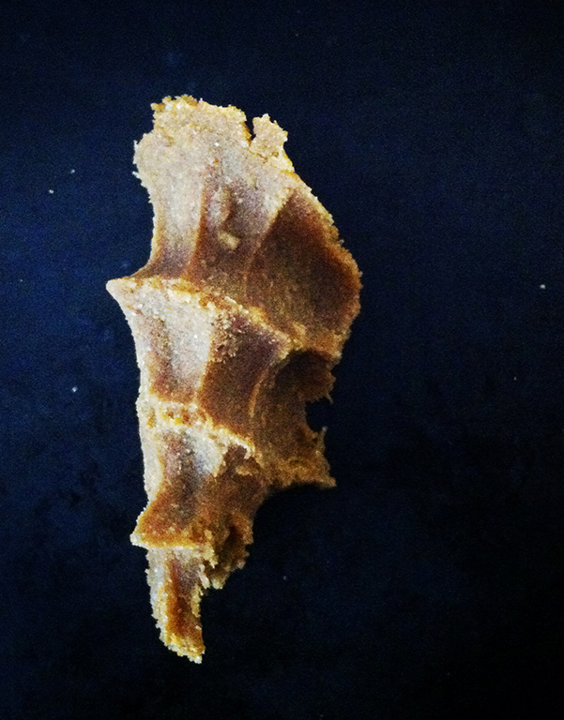
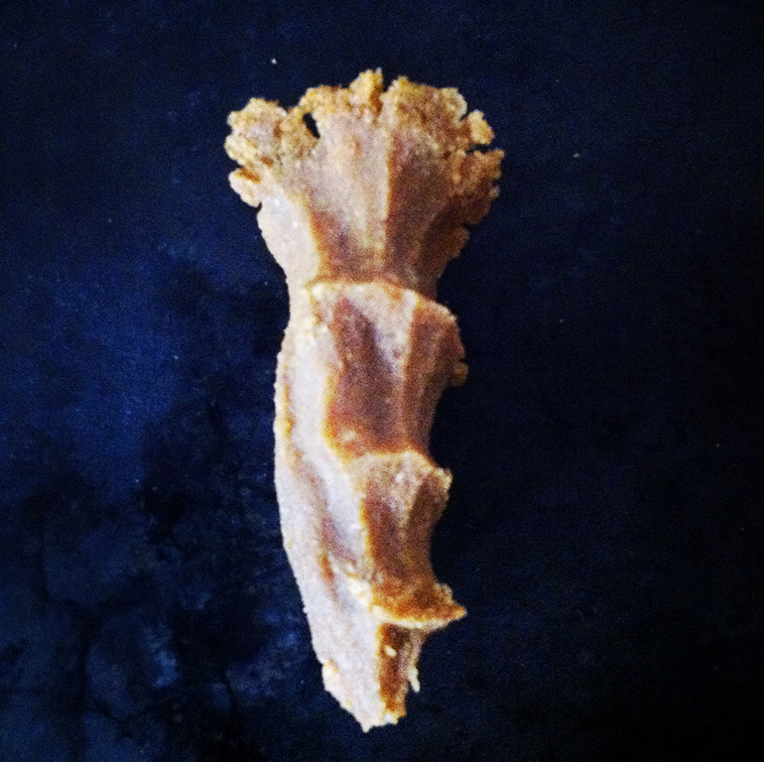
COQUILLAGES CROQUANTS AU CUMIN, FENUGREC, PAPRIKA
Empreinte du creux de ma main

Slide 3
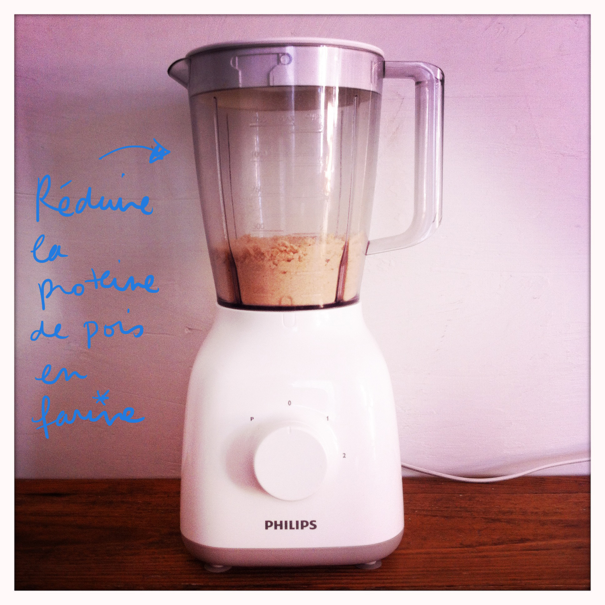
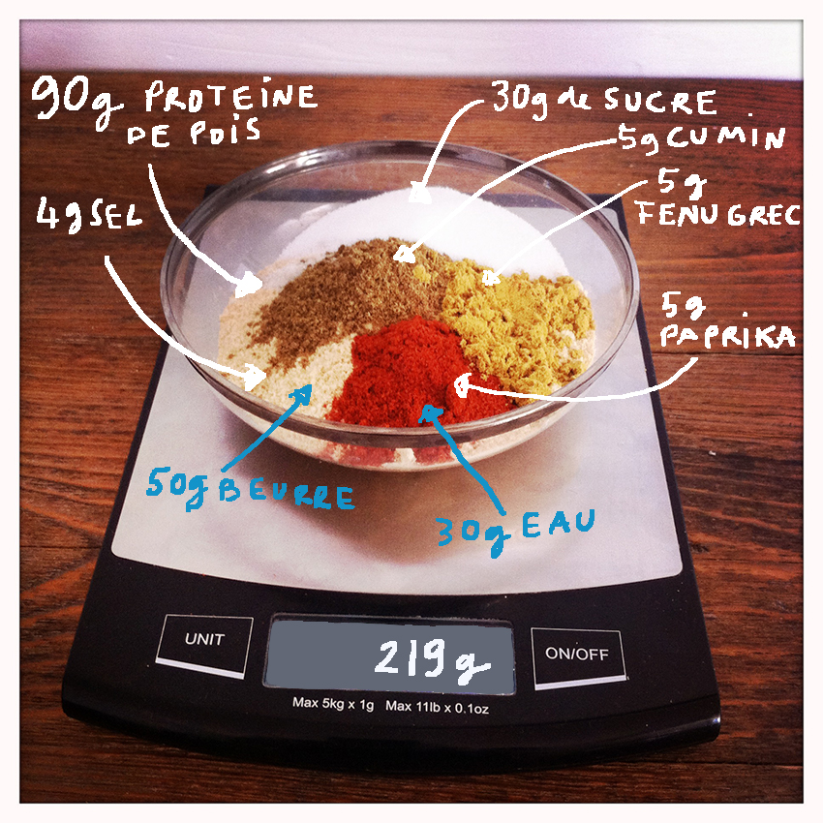
1
2
2

Slide 4
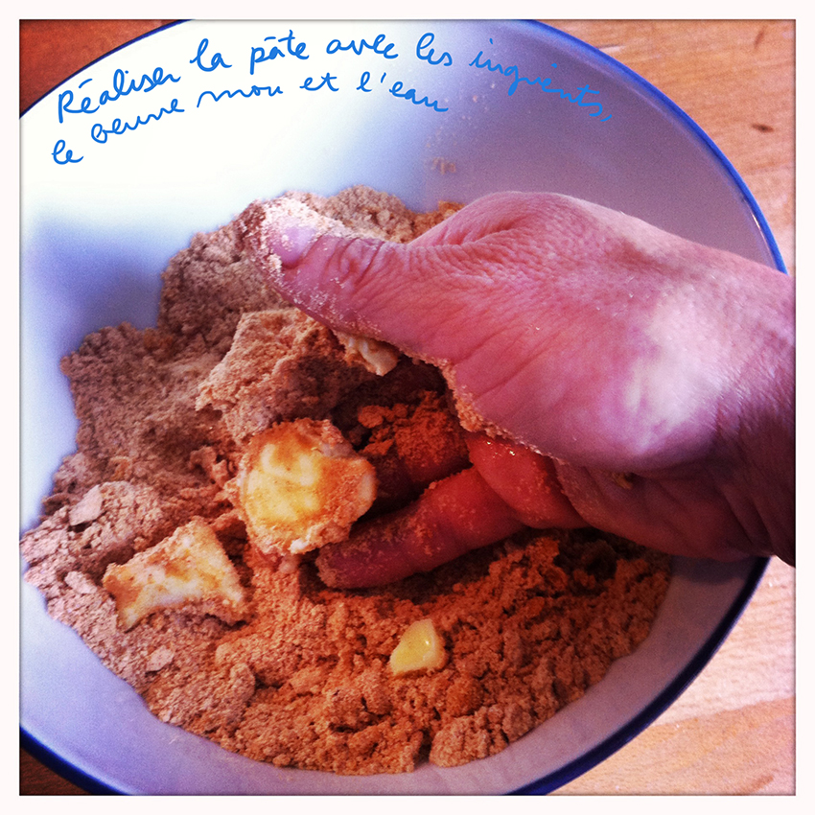
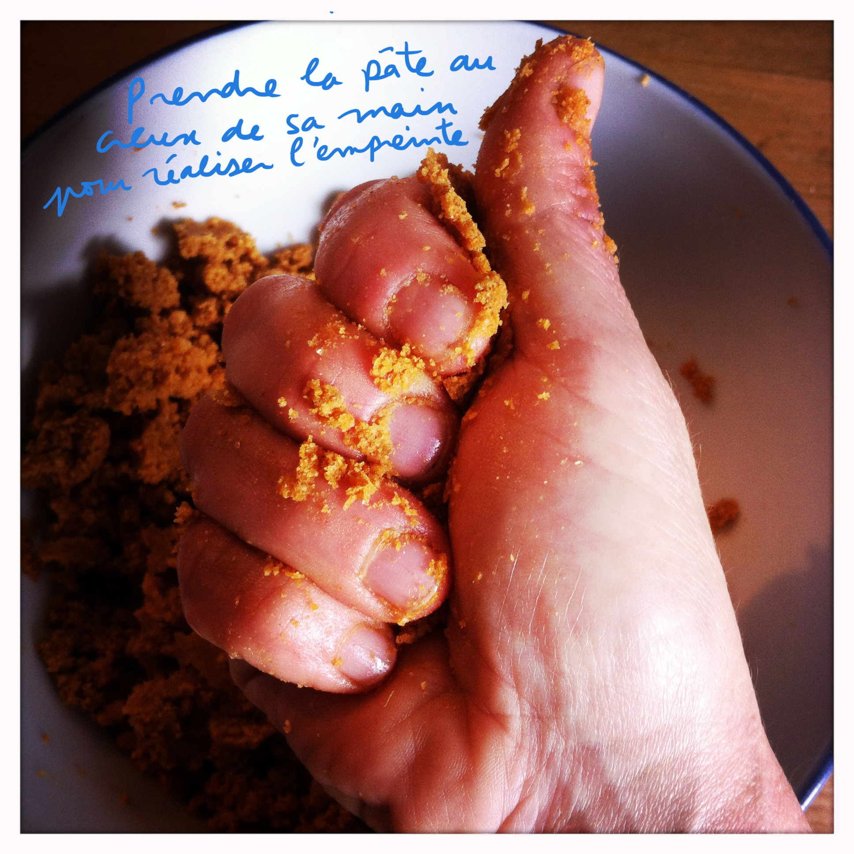
3
4

Slide 5
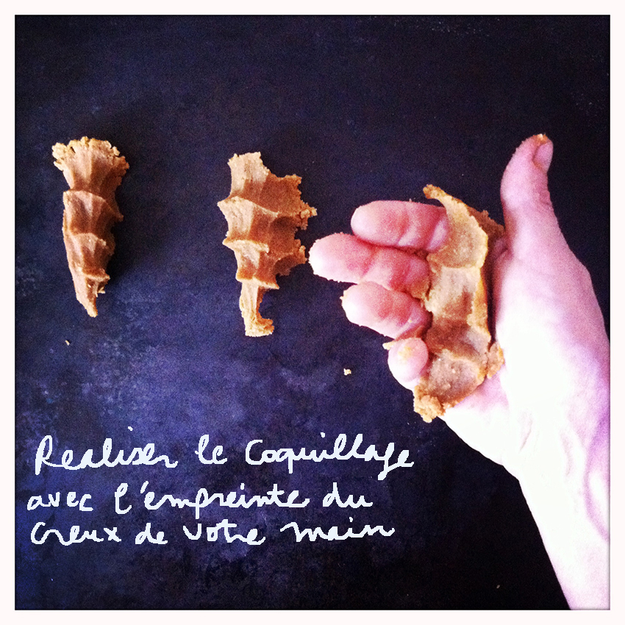
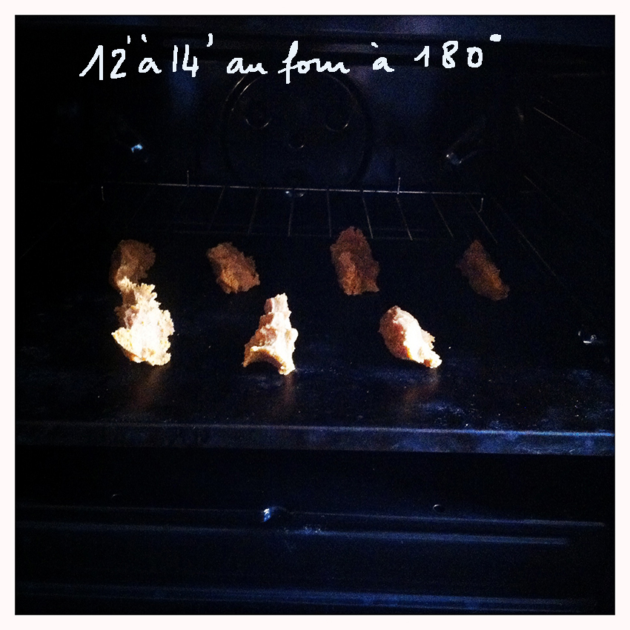
5
6

Slide 6

7

